Slide 1
Productos Power Bi
DATA AGRO

Slide 2
1. Estadísticas Agrícolas
COLECCIÓN 1
Superficie plantada
Fecha de plantación
Sistema de riego
Variedades
Directorios industria frutícola
Estadísticas Agrícolas
Cultivos permanentes (fruticultura)
Productivas
Económicas
Cultivos anuales (cereales, legumbres, tubérculos, industriales y hortalizas)
Sociales
Sociales
Económicas
Productivas
Estadísticas de interés
Cruce de variables
Series de Precios
Exportaciones
Directorio compradores (agroindustria)
Ventas
Fuentes de Trabajo según rubro agrícola.
Caracterización propietarios/empresas (micro, mediana, pequeña)
Patricio (Power bi)
Superficie plantada
Rendimientos
Directorios agroindustria
Directorios proveedores de insumos
Series de Precios
Exportaciones
Directorio compradores (agroindustria)
Ventas
Fuentes de Trabajo según rubro agrícola.
Caracterización propietarios/empresas tamaño (micro, mediana, pequeña), género propietario, ventas (autoconsumo o comercialización)
Agricultura y pobreza (análisis estadísticos)
Agricultura y clima (análisis estadísticos)
Agricultura y población (análisis estadísticos)
Evolución agricultura (gráficos pintorest). Por superficie, por tipo de cultivo, por sistema de riego, por tipo de labranza
Christian

Slide 3
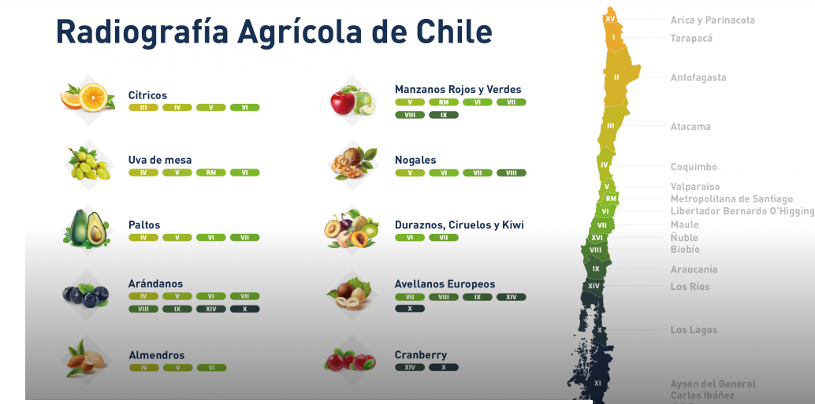
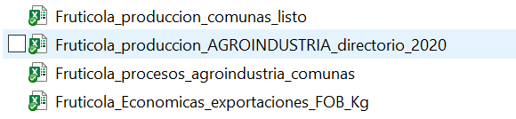
Estadísticas productivas–Cultivos permanentes -Fruticultura
Un mapa por especie de Chile. Que se filtre la especie y se genere el mapa.
Para cada región un gráfico de principales especies.
Un gráfico de líneas de evolución de superficie en el tiempo por especie.
Para cada especie un gráfico de principales variedades.
Gráficos de sistemas de riego (evolución en el tiempo)
Directorio empresas agroindustriales por región.
Número de empresas por especie frutal por comuna.
Cruzar la superficie por especie con el número de agroindustria por comuna.
Gráfico de edad de huertos frutales.
Excel para Power Bi
Patricio Emanuelli

Slide 4
Estadísticas económicas –Cultivos permanentes -Fruticultura
Exportaciones (Kg. Según especie y USD FOB).
Cruzar cantidad de kg exportada con USD FOB.
Evolución de exportaciones de cultivos frutícolas
Pendiente
Precio actual y series históricas de precios (pendiente recopilar la info)
Ventas (BD de Aduanas)
Excel para Power Bi
Patricio Emanuelli

Slide 5
Estadísticas sociales –Cultivos permanentes -Fruticultura
Número de empleos según proceso industrial frutícola
Incluir número de empleos de Base de Datos de Sii.
Caracterización de propietarios según BD del Sii
Excel para Power Bi
Patricio Emanuelli

Slide 6
Agricultura –Cultivos anuales -cereales, legumbres, tubérculos, industriales y hortalizas)
Un mapa por tipo. Que se filtre la especie y se genere el mapa por región
Para cada región un gráfico de principales cultivos.
Un gráfico de líneas de evolución de superficie en el tiempo por cultivo (categorías: cereales, legumbre, tubérculos, industriales y hortalizas).
Número de empresas por especie frutal por comuna.
Cruzar la superficie por especie con el número de agroindustria por comuna.
Gráfico de edad de huertos frutales.
Excel para Power Bi
Patricio Emanuelli

Slide 7
Christian Castro
Cruzar la superficie agrícola total (permanente y cultivos anuales) con las variables pobreza, clima y población a nivel región (anuales no está a nivel comuna).
Cruzar variables de superficie y exportaciones y precios.
Cruzar la superficie frutícola con las variables pobreza, clima y población a nivel comuna.
Cruzar la superficie frutícola con las agroindustria frutícola por comuna.
Realizar un gráfico de barras dinámico de la evolución de los principales cultivos agrícolas.
Realizar un gráfico de barras dinámico de la evolución de la superficie agrícola.
Realizar gráfico de barras dinámico de la evolución de sistemas de riego en la fruticultura.
Gráfico de líneas para evolución de cultivos agrícolas (categorías: frutales, cereales, legumbres, tubérculos, industrial y hortalizas)
Agricultura y pobreza (análisis estadísticos)
Agricultura y clima (análisis estadísticos)
Agricultura y población (análisis estadísticos)
Evolución agricultura (gráfico pintorest)

Slide 8
1. Estadísticas Agrícolas
COLECCIÓN 1
Superficie plantada
Fecha de plantación
Sistema de riego
Variedades
Directorios industria frutícola
Estadísticas Agrícola
Cultivos permanentes (fruticultura)
Productivas
Económicas
Cultivos anuales (cereales, granos y hortalizas)
Sociales
Sociales
Económicas
Productivas
Estadísticas de interés
Cruce de variables
Series de Precios
Exportaciones
Directorio compradores (agroindustria)
Ventas
Fuentes de Trabajo según rubro agrícola.
Caracterización propietarios/empresas (micro, mediana, pequeña)
Patricio (Power bi)
Superficie plantada
Rendimientos
Directorios agroindustria
Directorios proveedores de insumos
Series de Precios
Exportaciones
Directorio compradores (agroindustria)
Ventas
Fuentes de Trabajo según rubro agrícola.
Caracterización propietarios/empresas tamaño (micro, mediana, pequeña), género propietario, ventas (autoconsumo o comercialización)
Agricultura y pobreza (análisis estadísticos)
Agricultura y clima (análisis estadísticos)
Agricultura y población (análisis estadísticos)
Evolución agricultura (gráficos pintorest). Por superficie, por tipo de cultivo, por sistema de riego, por tipo de labranza
Christian

Slide 9
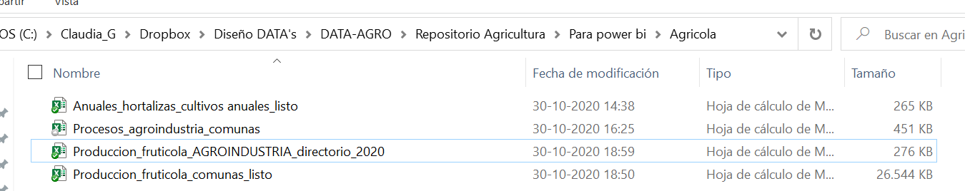
Agricultura –Producción anual (cereales, grano y hortalizas)
Mapa de rendimiento y superficie de cultivo para cultivos anuales.
Series de tiempo para hortalizas
Excel para Power Bi

Slide 10
Agricultura –Agroindustria
Directorio agroindustria frutícola
Directorio industria láctea (plantas procesadoras por provincia y mes)
Directorio insumos producción
Excel para Power Bi

Slide 11
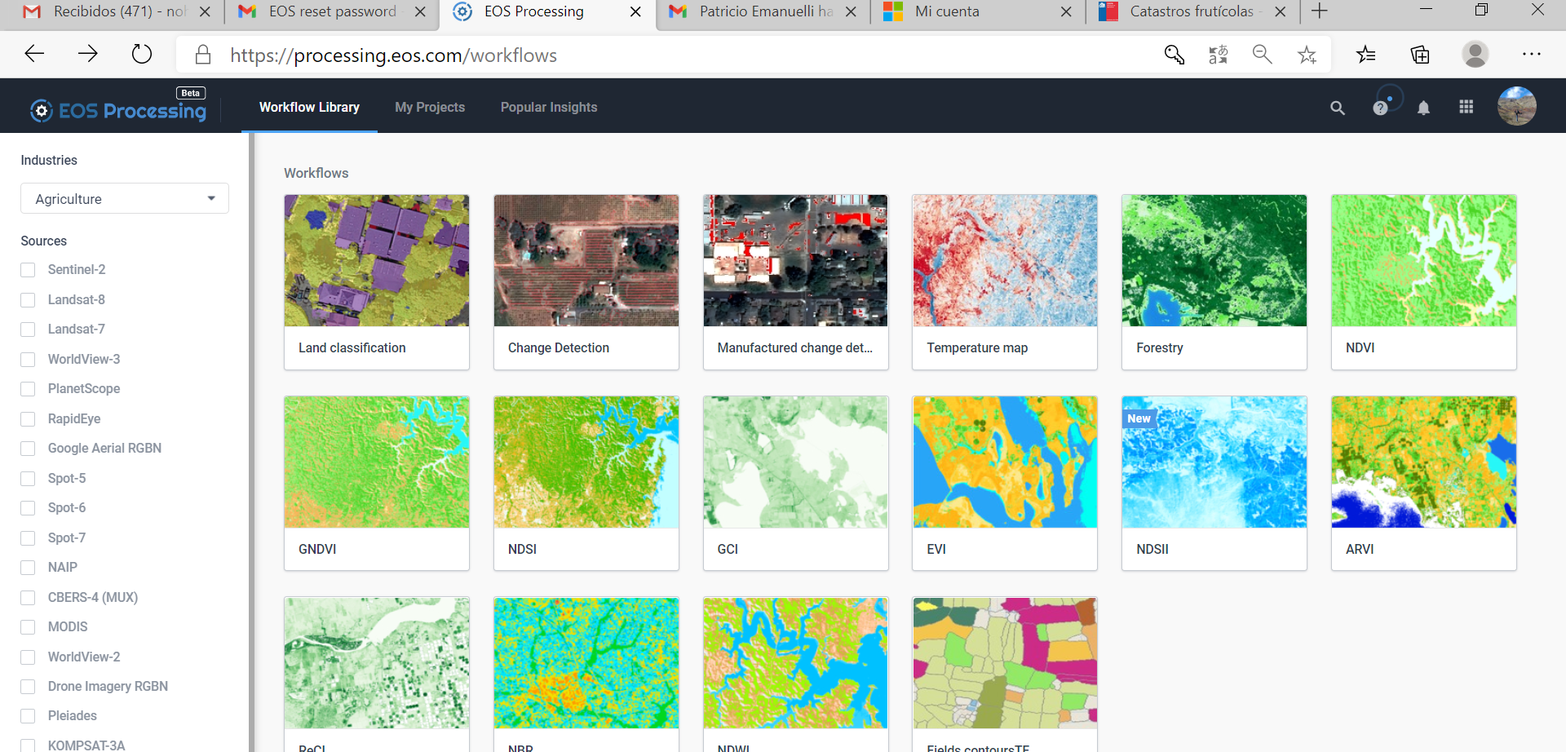

Slide 12
